Slide 1
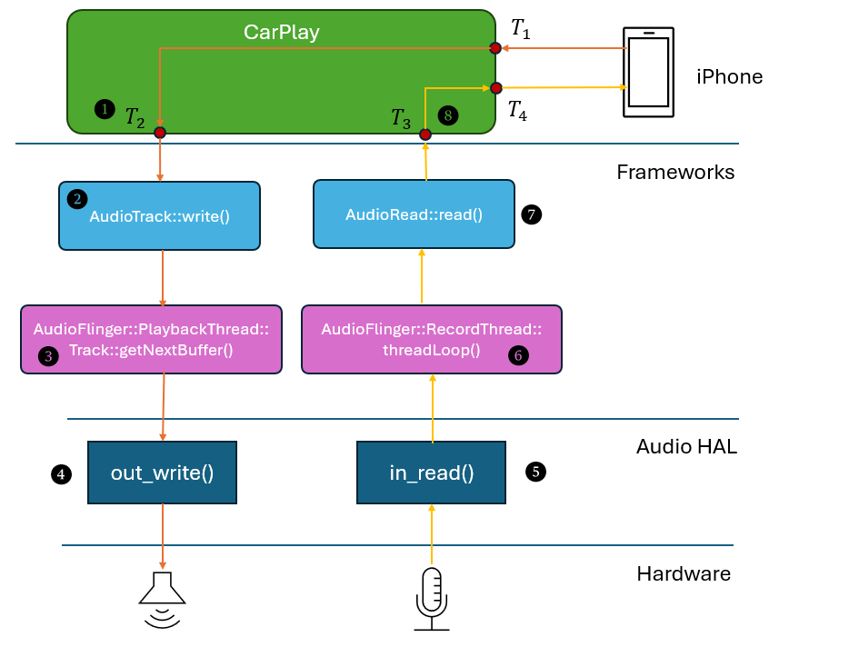
JKC-ECNR Q&A
1. ECNR Latency:
雖然 ECNR latency 佔整個 RTD 值不高 , 若 JKC 有需要, 可以提供 Alango VCP-L 版
( latency 約目前 VCP 的一半 24 ms ) , 但ITU-T 的測項需重先測試調整 VCP-L 的參數設定.
Note:有需要也可使用 A&W ECNR Light 版, 調適驗證
2. RTD issue
是否有算出 RTD path 的各 component 占用的 Latency 值?
是否已知那一個 component 占用較長的時間,
若有需要, A&W 可以一起解析可能原因

